Slide 1

عرض توضيحي لطرق تمثيل الاقتران

Slide 2
يمكن تمثيل الاقترانات بطرق مختلفة وهي:
الأزواج المرتبة.
المخططات السهمية بالرسم أو على خط الأعداد.

Slide 3
مثال:
إذا كانت أ= { 0، 1، 2، 3} ، ب= { 0، 1، 2، 3، 4، 5، 6، 7}
وكان الاقتران ق: أ ب، بحيث ق(س) = ٢س.
.مثل الاقتران ق على شكل أزواج مرتبة
٢.مثل الاقتران ق على شكل مخططات سهمية

Slide 4
خطوات تمثيل الاقتران على شكل أزواج مرتبة
لاحظ أنَّه لا بدَّ وأنت تكتب الاقتران على شكل أزواج مرتبة أخذت كل عنصر من أ وبحثت وحاولت أن تجد صورته في ب

Slide 5
مثلاً
العنصر 0 من أ لإيجاد صورته في ب
نبحث عن صورته من خلال الاقتران ق(س)= 2س وذلك من خلال التعويض مكان س 0
ق(0) = 2 × 0 = 0
إذاً صورة 0 = 0 وعلى شكل زوج مرتب (0، 0)
العنصر الثاني من أ هو 1 بنفس الطريقة
نعوضه في ق(س) = ٢س
ق(1) = ٢(1) = 2
وعلى شكل زوج مرتب (1، 2)
وهكذا لبقية العناصر 2، 3

Slide 6
ق(2) = 2(2) = 4 ..... (2، 4)
ق(3) = 2(3) = 6 .... (3، 6)

Slide 7

أما عن تمثيل الاقتران بالمخططات السهمية
فنتبع الخطوات الآتية:
نحدد عناصر أ = { 0، 1، 2، 3} ونضعها بشكل بيضاوي مثلاً وهي نفسها المجال
نحدد عناصر ب = { 0، 1، 2، 3، 4، 5، 6، 7} ونضعها بشكل بيضاوي أيضاً وهي نفسها المجال المقابل.
0
1
0
2
3
1
4
2
5
6
3
7
ب
أ

Slide 8
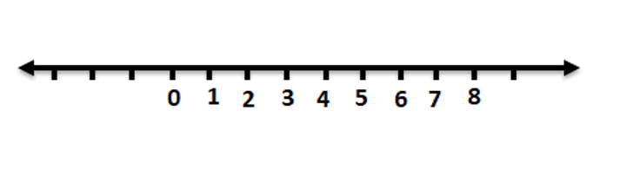
أو بالشكل الآخر للمخططات السَّهمية على خط الأعداد

Slide 9
أما عن تمثيل الاقتران بالمخططات السهمية
المجال= {0، 1، 2، 3}
المجال المقابل= {0، 1، 2، 3، 4، 5، 6، 7}
المدى= {0، 2، 4، 6}
0
1
0
2
المدى
3
1
4
2
5
6
3
7
المجال المقابل
المجال

Slide 10
الآن لنأخذ مثال آخر
إذا كانت أ= { ١، ٢، ٣، ٤، ٥} ، ب= { ٢، ٣، ٤، ٥، ٦، ٧، ٨} وكان الاقتران ق: أ ب، بحيث ق(س) = ٢س إذا كان س عدداً زوجياً، وق(س) = س+ ٢ إذا كانت س عدداً فردياً
.مثل الاقتران ق على شكل أزواج مرتبة
٢.مثل الاقتران ق على شكل مخططات سهمية

Slide 11
خطوات تمثيل الاقتران على شكل أزواج مرتبة:
لا بدَّ وأنت تكتب الاقتران على شكل أزواج مرتبة أخذت كل عنصر من أ وبحثت وحاولت أن تجد صورته في ب
مثلاً… العنصر ١ من أ لإيجاد صورته في ب
أولاً ١ عدد فردي إذا، نبحث عن صورته من خلال الاقتران ق(س)= س+٢ وذلك من خلال التعويض مكان س ١
ق(١) = (١) + ٢ = ٣
إذاً صورة ١ = ٣ وعلى شكل زوج مرتب (١، ٣)
العنصر الثاني من أ هو ٢ بنفس الطريقة …
٢ عدد زوجي نعوضه في ق(س) = ٢س
ق(٢) = ٢(٢) = ٤
وعلى شكل زوج مرتب (٢، ٤)
وهكذا لبقية العناصر
جربها على دفترك، ونعطيهم القليل من الوقت
قارن إجاباتك مع الإجابات الصحيحة التالية
(٣، ٥)، (٤، ٨)، (٥، ٧)

Slide 12
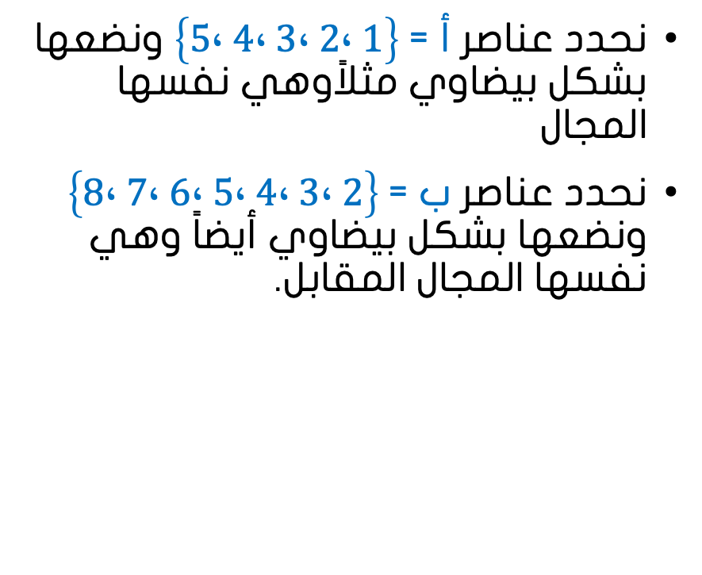
تمثيل الاقتران بالمخططات السهمية
نحدد عناصر أ = $\left\{5، 4، 3، 2، 1\right\}$ ونضعها بشكل بيضاوي مثلاًوهي نفسها المجال
نحدد عناصر ب = $\left\{8، 7، 6، 5، 4، 3، 2\right\}$ ونضعها بشكل بيضاوي أيضاً وهي نفسها المجال المقابل.
2
3
4
5
6
7
8
1
2
3
4
5

Slide 13
المخططات السَّهمية على خط الأعداد

Slide 14
تحديد مجال الاقتران ومجاله المقابل ومداه من خلال التمثيل للاقتران
المجال= {١، ٢، ٣، ٤، ٥}
المجال المقابل= {٢، ٣، ٤، ٥، ٦، ٧، ٨}
المدى= {٣، ٤، ٥، ٧، ٨}
2
3
4
5
6
7
8
1
2
3
4
5
المدى
المجال المقابل
المجال

